Slide 1

Business Intelligence mit SQL Server 2005
Steffen Krause

Slide 2

Business Intelligence mit SQL Server 2005
Steffen Krause
Technologieberater – Connected Systems
Microsoft Deutschland GmbH
steffenk@microsoft.com
http://blogs.technet.com/steffenk

Slide 3






Business Intelligence
Integrate
Analyze
Report
Datenimport und Integration
Datentransformation und Synthese
Datenergänzung um Geschäftslogik, hierarchische Sichten
Datenerkennung mittels Data Mining
Datenpräsentation und Verteilung
Datenzugriff für die Massen

Slide 4
Agenda
Integration Services
Analysis Services/Data Mining
Reporting Services

Slide 5
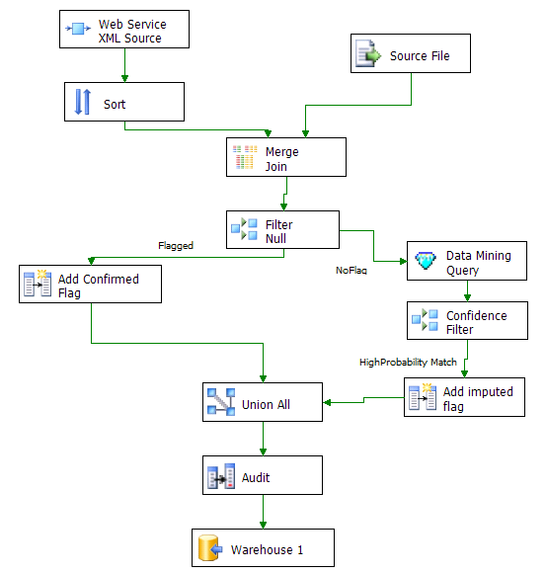
Was sind die SQL Server Integration Services?
Plattform für eine neue Generation von hochperformanter Datenintegrations-Technologie
Eine neue SQL Server Business Intelligence Applikation für ETL und Datenbank-Management-Aufgaben
Der Nachfolger von DTS in SQL 2000 / SQL7

Slide 6
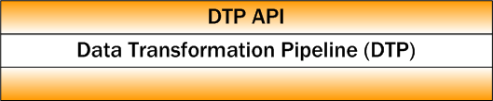
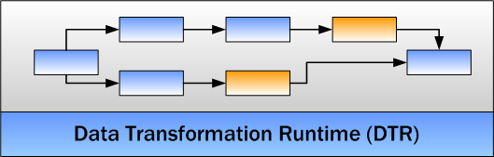

Integration Services Architektur
Standard transforms
Custom transforms
Data Source
Adapters
Data
Destination
Adapters
Package
XML
Package
Loops &
Sequences
Tasks
XML
Package
Event
Handlers
Wizards
DTS Designer
Command Line

Slide 7
Entwicklungsumgebung
Integration Services Projekte
Kontrollfluß und Datenfluß getrennt
Kontrollfluß
  Tasks
  Schleifen, Sequenzen und Events
  Variablen und Scopes
  Vorbedingungen
Connections
Datenfluß
  Quell- und Ziel-Adapter
  Transformationen
  Mehrere Quellen mit Joins und Unions
  Mehrere Ziele mit Splits und Multicast

Slide 8
Visuelles Debugging
Debuggen des Kontrollflusses mit Breakpoints
  Breakpoints auf Ereignisse
  Variablen im “Lokal”-Fenster
  Watches und Call Stack
Debug des Datenflusses mit Viewern
  Grid Data Viewer
  Data Visualizer
  Chaining Data Viewers

Slide 9
Datenqualität
Datenbereinigung von MS Research
  Fuzzy Lookup für Matching
  Fuzzy Grouping für Duplikatbeseitigung
Glaubwürdigkeit und Ähnlichkeit
  Ähnlichkeit – Berechnung der Nähe
  Glaubwürdigkeit – Wahrscheinlichkeit, dass Zuordnung korrekt ist
  Hohe Ähnlichkeit muss nicht hohe Glaubwürdigkeit bedeuten
Domänenspezifische Algorithmen von 3rd Parties (z.B. Adressbereinigung)

Slide 10
Demo
Integration Services

Slide 11
Agenda
Integration Services
Analysis Services/Data Mining
Reporting Services

Slide 12
Data Mining Fokus
Vollständige Analysemöglichkeiten
  Populäre Data Mining Algorithmen (5 neu)
  Verbesserte Umgebung für Erstellung, Bearbeitung und Ansicht
Eingebettetes Data Mining
  Eingebettetes Data Mining in Line-of-Business (LOB)-Applikationen
  Komplettes, auf SQL basierendes API
  Nativer XML/A Support
Integrierte Lösung
  Tiefe Integration mit Relationaler, OLAP, SSIS und Reporting-Technologie
  Umfassende SQL Server BI Plattform
Zusammenarbeit mit ISVs
  Fokus auf Verbreiterung des Marktes
  DM Industriestandard basierend auf OLE DB für DM und XML/A
Notes:
Microsoft's goal for the data mining functionality in SQL Server 2005 is to build tools that:
Are easy to use
Provide a complete set of features
Are easily embedded in production applications
Integrate closely with the other SQL Server BI technologies, and
Extend the market for data mining applications.
To date, the development of such applications has been focused on the biggest problems at the biggest companies – those who can afford scarce analytical talent and high development costs that have traditionally been required to build a data mining application. Just as Microsoft's OLAP technologies have helped the OLAP market to grow, we are looking to extend data mining technologies to enterprises and corporate departments that have not been able to develop such applications in the past.
Use the SQL Server 2005 Data Mining tools to explore a set of data for patterns, and then optionally perform prediction on those patterns. That's all data mining is: exploration, pattern discovery, and pattern prediction.

Slide 13
Wert von Data Mining
Business Knowledge
SQL Server 2005
Data Mining
Relativer Geschäfts-Wert
OLAP
Reports (Adhoc)
Reports (Statisch)
Einfach Kompliziert
Usability
5 Neue Algorithmen
Grafische Tools/Assistenten
12 einbettbare Ansichten
Tiefe Integration mit AS, Integration Services, Reporting
Integration mit Web/Office Apps

Slide 14
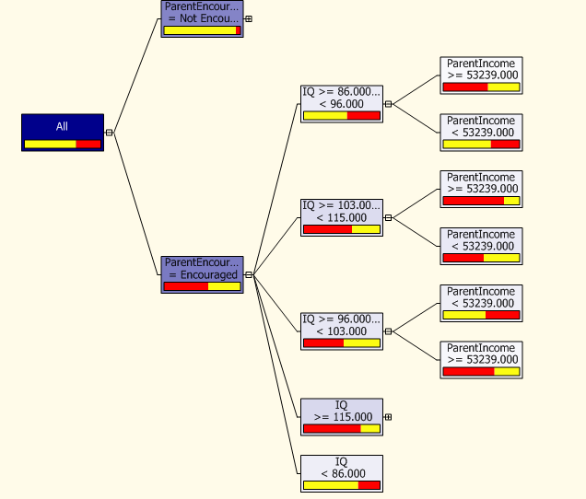
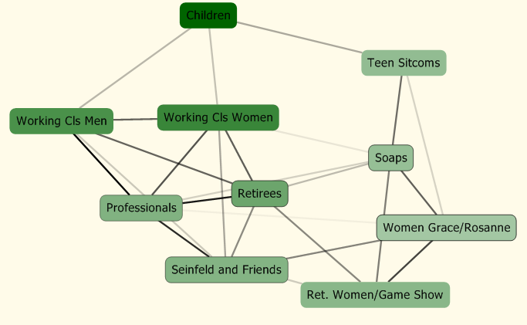
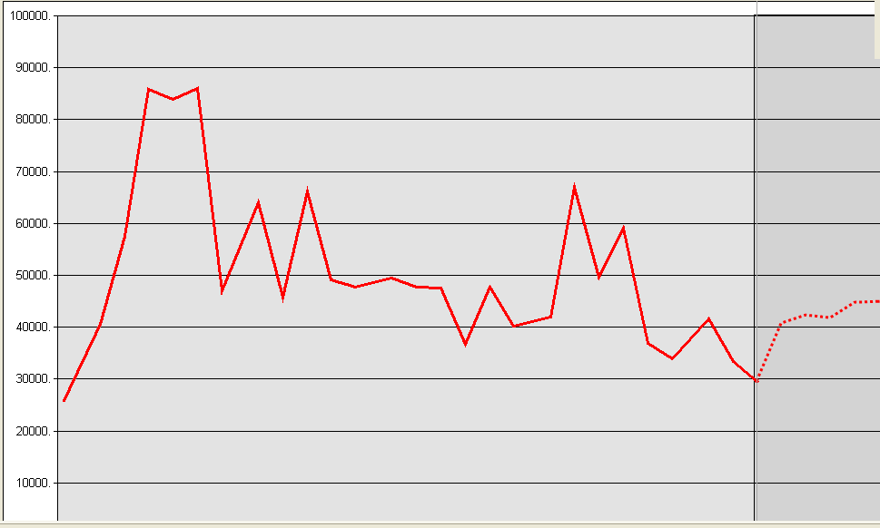
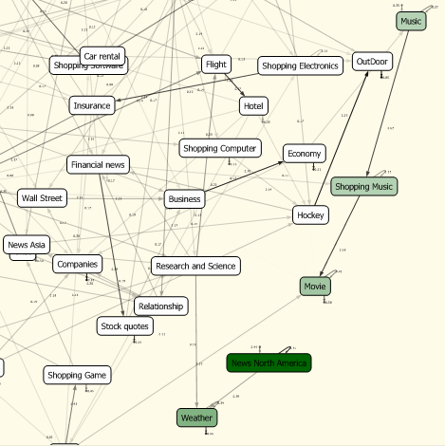
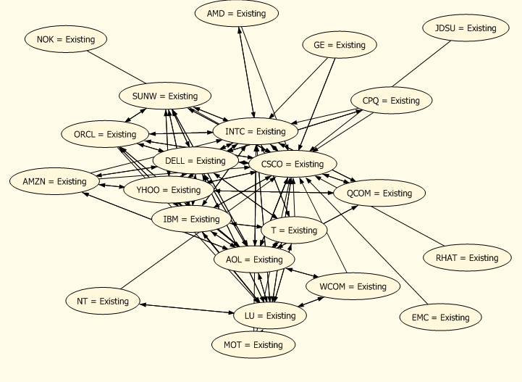
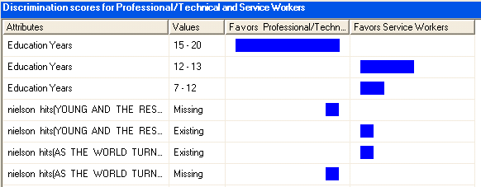
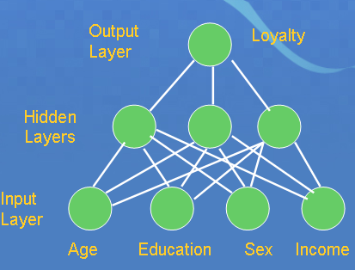
Vollständiger Satz von Algorithmen
Entscheidungsbäume
Clustering
Zeitreihen
Eingeführt mit SQL Server 2000
Sequence Clustering
Assoziation
Naïve Bayes
Neuronale
Netzwerke
+ Lineare Regression
Logistische Regression
Notes:
All data mining tools, including Microsoft SQL Server 2005 Analysis Services, use multiple algorithms. Analysis Services, of course, is extensible; third party ISVs can develop algorithms that snap in seamlessly to the Analysis Services data mining framework. Depending on the data and the goals, different algorithms are preferred, and each algorithm can be used for multiple problems.
Analytical problem Examples Microsoft algorithms
Classification: Assign cases to predefined Decision Trees Naďve Bayes
Nueral Nets
classes such as "Good" vs "Bad“
Credit risk analysis
Churn analysis
Customer retention

Slide 15
Demo
Data Mining

Slide 16
Agenda
Integration Services
Analysis Services/Data Mining
Reporting Services

Slide 17


















Reporting Services Architektur
Browser
Office
Eigene Anwendung
XML Web Service Interface
Security Services
(NT, Passport,
Custom)
Datenquellen
(SQL, OLE DB, XML/A,
ODBC, Oracle, Custom)
Report Server
Report Processing
Data Processing
Security
Rendering
Scheduling & Delivery
Output-Formate
(HTML, Excel, PDF, k-spezifisch)
SQL Server Catalog
Zustellung
(E-mail, SharePoint,
File-Share, Custom)

Slide 18
Report Erstellung
XML Report Definition
  Freiform / Tabelle / Matrix / Chart
  Parameter (Dynamisch, Hierarchisch)
  Sortierung / Filterung / Gruppierung / Aggregate
  Interaktivität (Drill-down, Drill-through)
  VB.NET Scripting / Externe Assemblies
Verschiedene Datenquellen
  SQL Server / OLE DB / ODBC / Oracle
Report Designer
  Integriert mit VS .NET
  Query Designer für SQL
Report Builder for end users

Slide 19
Neu in 2005
SharePoint WebParts
  Report Explorer
  Report Viewer
Analysis Services Integration
Drucken und Sortieren am Client
Custom Controls in Reports
Mehrwertige Parameter
Report Viewer Control in Visual Studio 2005
Verwaltung voll in SQL Server Tools integriert

Slide 20
Neu: Report Builder
Neues Ad-Hoc Design-Tool für Reporting Services
Zielgruppe: Endanwender, die Erkenntnisse gewinnen und weitergeben wollen
Grundlage: Geschäftsmodell der Daten
  Benutzer müssen zugrunde liegende Datenstrukturen nicht verstehen
Komplett integriert in Reporting Services
Ergänzt den Visual Studio Report Designer
Kein kompletter Analyse-Client, ersetzt Analysis Services nicht

Slide 21
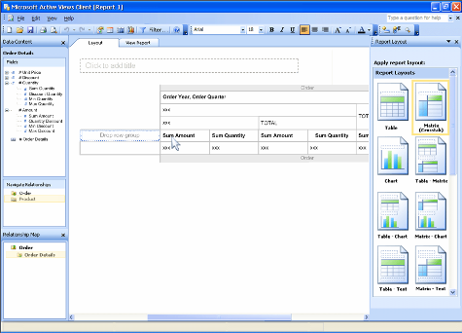
Report Builder Client
Aufgebaut wie Microsoft Office Anwendung
Reports von Vorlagen erstellt (Tabelle, Matrix, Chart, Kombinationen)
“Click once” WinForms
Abwendung vom Report
Server verteilt
Benutzer können neue
Reports erstellen oder
bestehende modifizieren
Fertige Reports können
auf den Server publiziert
werden

Slide 22
Demo
Reporting Services

Slide 23
Mehr Informationen
http://www.sqlserverdatamining.com
http://www.sqlis.com/
Webcasts
Data Mining
Analysis Services
Reporting Services
Alle unter http://www.microsoft.com/germany/aktionen/webcasts/default.aspx

Slide 24
Agenda
Integration Services
Data Mining
Reporting Services
Backup: Analysis Services/OLAP

Slide 25
Analysis Services - Highlights
Unified Dimensional Model
  Integration zwischen relationalem und OLAP Reporting
Proaktives Caching
  Das Beste von MOLAP und ROLAP
Fortgeschrittene Business Intelligence
  KPIs, MDX Scripts, Übersetzungen, Währungsrechnung…
Web services
  Natives XML/A

Slide 26
Business Intelligence Heute
Datenquelle
Datenmodell
Client
MOLAP
OLAP
Browser (1)
MOLAP
OLAP
vs.
Reporting
OLAP
Browser (2)
Data Mart
Reporting
Tool (3)
Data Mart
Reporting
Tool (2)
DW
Reporting
Tool (1)
Duplizierte
Daten
Duplizierte
Modelle

Slide 27
Business Intelligence mit UDM
Datenquelle
Datenmodell
Client
MOLAP
OLAP
Browser (1)
MOLAP
OLAP
Browser (2)
Data Mart
UDM
Reporting
Tool (2)
Data Mart
Reporting
Tool (1)
DW
BI Applikationen

Slide 28
BI mit einem UDM
Datenquelle
Datenmodell
Client
MOLAP
OLAP
Browser (1)
MOLAP
OLAP
Browser (2)
Data Mart
UDM
Reporting
Tool (2)
Data Mart
Reporting
Tool (1)
DW
BI Applikationen
Ein einziges dimensionales Modell für alle relationalen und OLAP Berichte

Slide 29
Skalierbarer UDM Server
Datenquelle
Client
MOLAP
Analysis
Services
OLAP
Browser (1)
MOLAP
OLAP
Browser (2)
Data Mart
UDM
XML/A oder ODBO
Reporting
Tool (2)
Data Mart
Reporting
Tool (1)
DW
BI Applikationen
Optimiertes SQL für alle wesentlichen
RDBMS-Plattformen
Hochskalierbarer OLAP-Store
OLE DB und XML/A APIs
UDM als Web Service nutzbar
API unterstützt von allen wesentlichen BI Herstellern

Slide 30
Transparentes MOLAP-Caching
Datenquelle
Client
MOLAP
Analysis
Services
OLAP
Browser (1)
MOLAP
OLAP
Browser (2)
Data Mart
UDM
XML/A oder ODBO
Reporting
Tool (2)
Data Mart
Reporting
Tool (1)
DW
Cache
BI Applikationen
Nachricht
“Proaktives Caching” – Automatische MOLAP Cache-Erstellung und –Verwaltung
MOLAP wird transparent–muß nicht mehr gemanaget werden
Relationales Reporting erhält MOLAP-Performance

Slide 31
Data Marts werden virtualisiert
Datenquelle
Client
Analysis
Services
OLAP
Browser (1)
OLAP
Browser (2)
Data Mart
UDM
XML/A oder ODBO
Reporting
Tool (2)
Data Mart
Reporting
Tool (1)
DW
Cache
BI Applikationen
UDMs bieten themenorientierte Sichten auf das DW
“Perspektiven” erlauben Benutzer/Gruppenspezifische Sichten auf dieselben Daten
Hohe Performance durch den proaktiven Cache

Slide 32
Optimierte BI-Infrastruktur
Datenquelle
Client
Analysis
Services
OLAP
Browser (1)
OLAP
Browser (2)
DW
UDM
XML/A oder ODBO
Reporting
Tool (2)
Reporting
Tool (1)
Cache
BI Applikationen
Einheitliches logisches Modell für Reporting und OLAP mit exzellenter Performance und Skalierbarkeit
Ein Datenspeicher garantiert Konsistenz und niedrige Total Cost of Ownership (TCO)
Umfassende Unterstützung durch sehr viele Microsoft und Third-Party Tools

Slide 33
Demo
Analysis Services

Slide 34

Questions and Answers

Slide 35
Mehr Informationen
http://www.sqlserverdatamining.com
http://www.sqlis.com/
Webcasts
Data Mining
Analysis Services
Reporting Services
Alle unter http://www.microsoft.com/germany/aktionen/webcasts/default.aspx

Slide 36
Ihr Potenzial. Unser Antrieb.

